Slide 1
CUT CROSS-ENTROPY
Cut Your Losses In large-vocabulary Language Models
Лемешев Игорь
01

Slide 2
УСТРОЙСТВО ЯЗЫКОВОЙ МОДЕЛИ
Предсказание следующего токена
Модель продолжает текст и сравнивает ответ с правильным токеном.
01
02
03
04
Текст
Transformer
LM head
Cross-entropy
«Мама мыла …»
Скрытые
состояния H
Оценки слов
Z = H Wᵀ
Loss для
слова «раму»
Входные токены
N × D
N × V
Одно число
N: число токенов в batch D: размер hidden V: размер словаря
02

Slide 3
CROSS-ENTROPY
Мини-пример: модель выбирает слово
«Я люблю пить …»
Правильное слово: «чай»
Модель оценивает
все слова словаря.
P(чай) ≈ 78,5%
Loss ≈ 0,24
03

Slide 4
ПРОБЛЕМА
Размер матрицы logits
Для каждой позиции модель хранит оценки всего словаря.
8 192 × 256 000
2,1 млрд logits
8,4 GB
Одна матрица FP32
04

Slide 5
ФОРМУЛА ФУНКЦИИ ПОТЕРЬ
Из чего состоит cross-entropy
Lossᵢ = logsumexp(zᵢ) − zᵢ,ᵧ
Сумма по всем словам
Оценка правильного слова
logsumexp(zᵢ) = log Σⱼ exp(zᵢ,ⱼ)
Все оценки сворачиваются
в одно число на токен.
zᵢ,ᵧ = hᵢ · W[yᵢ]
Нужна одна строка весов
для каждого target.
CCE вычисляет эти два числа, сохраняя обычную формулу loss.
05

Slide 6
INDEXED DOT PRODUCT
Оценка правильного слова
Для «чай» достаточно hidden-вектора и одной строки W.
Вектор | Компонента 1 | Компонента 2 | Компонента 3
hᵢ | 0,2 | 0,5 | 1,0
W[чай] | 1,0 | 1,6 | 3,0
zᵢ,чай = 0,2 × 1 + 0,5 × 1,6 + 1 × 3 = 4,0
06

Slide 7
АЛГОРИТМ
Log-sum-exp по блокам словаря
Блок | Оценки | Сумма exp
воду, чай | 1,6 и 4,0 | 59,551
кофе, бегать | 2,1 и −1,0 | 8,534
море | 0,4 | 1,492
LSE = logaddexp(LSE, LSE текущего блока)
Σ exp = 69,577 Loss = ln(69,577) − 4 ≈ 0,24
07

Slide 8
ПАМЯТЬ GPU
Где хранятся промежуточные значения
Обычный PyTorch
Cut Cross-Entropy
Полная матрица logits
в глобальной памяти HBM
Небольшой блок logits
в быстрой памяти SRAM
Cross-entropy читает её
после linear.
Ядро сразу сворачивает блок
и обновляет сумму.
Объём матрицы: N × V
Сохраняется N значений LSE
08

Slide 9
BACKWARD
Градиенты требуют повторного расчёта
1
Снова посчитать небольшой блок logits.
2
Получить вероятности и градиент loss.
3
Добавить вклад в градиенты входов и весов.
G = (P − one-hot(target)) / N
Градиенты весов всё равно нужно хранить.
09

Slide 10
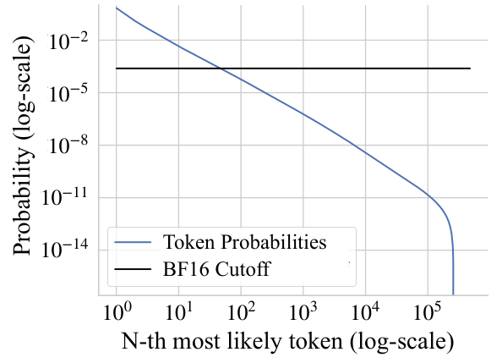
РИСУНОК 3
Фильтрация малых градиентов
< 0,02%
Значимых элементов softmax
в измерениях авторов
ε = 2⁻¹² ≈ 0,000244
Если весь блок ниже порога,
CCE пропускает его в backward.
Фильтрация приближённая. Forward учитывает все слова.
10

Slide 11
ТАБЛИЦА 1, АБЛЯЦИИ
Фильтрация даёт основной выигрыш во времени
Вариант CCE | Память, MB | Loss + backward, ms
CCE | 1 164 | 145
Без сортировки словаря | 1 162 | 159
Без фильтрации градиентов | 1 162 | 357
С компенсацией Kahan | 2 326 | 160
Сортировка группирует слова с большими вкладами,
чтобы ядро чаще пропускало целые блоки.
11

Slide 12
ТАБЛИЦА 1
Память головы близка к нижней границе
Gemma 2 (2B), 8 192 токена, A100 80 GB
Метод | Loss, MB | Loss + grad, MB | Время, ms
Обычный PyTorch | 24 000 | 28 000 | 208
torch.compile | 4 000 | 16 000 | 143
TorchTune, 8 блоков | 8 000 | 9 631 | 169
Liger | 1 474* | 1 474 | 304
CCE | 1 | 1 164 | 145
Нижняя граница | 0,004 | 1 161 | —
CCE хранит градиенты, но почти не тратит память на logits.
*Liger одновременно считает loss и градиенты.
12

Slide 13
ТАБЛИЦА A2
Пересчёт logits и затраты на backward
Gemma 2 (2B), 8 192 токена
Операция | Обычный CE, ms | CCE, ms
Градиент cross-entropy | 35 | 4,7
Градиент softcap | 17 | 4,7
Градиент входов | 37 | 31
Градиент весов | 34 | 18
Пересчёт logits в CCE занимает 45 ms.
Экономия на других операциях покрывает этот пересчёт.
13

Slide 14
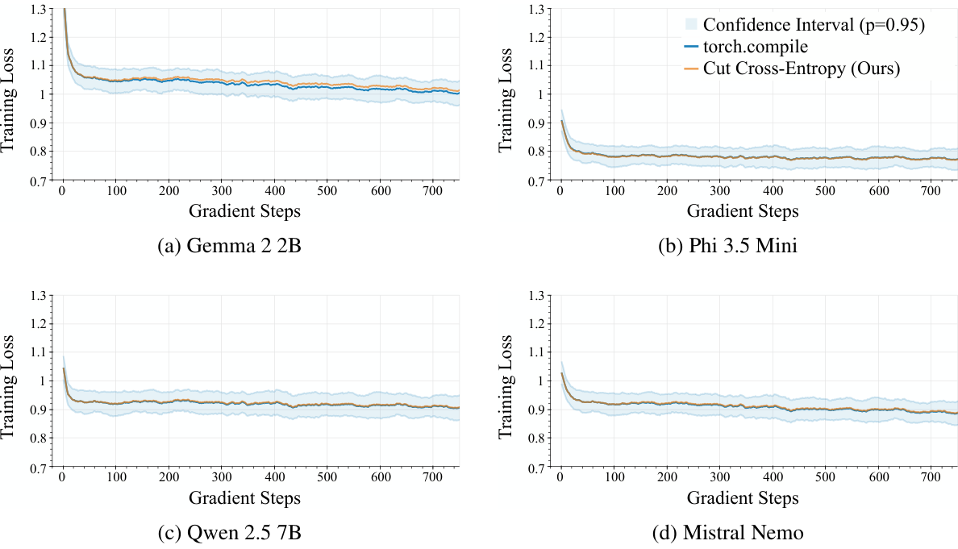
РИСУНОК 4
В fine-tuning кривые loss совпадают
Alpaca, четыре модели, среднее по пяти запускам
14

Slide 15
ТОЧНОСТЬ ПРИ PRETRAINING
CCE-Kahan-FullC
CCE для pretraining: меньше ошибок при вычислении градиентов.
Kahan: точнее суммирование
FullC: полный градиент головы
При сложении малых градиентов
часть вклада теряется в BF16.
Kahan хранит ошибку округления
и учитывает её при сложении.
C — веса выходной головы.
Малые вклады в её градиент
не отбрасываются. Редкие токены
сохраняют сигнал для обучения.
Цена большей точности
Больше временных буферов и вычислений, чем у обычного CCE.
Полная матрица logits по-прежнему не хранится.
15

Slide 16
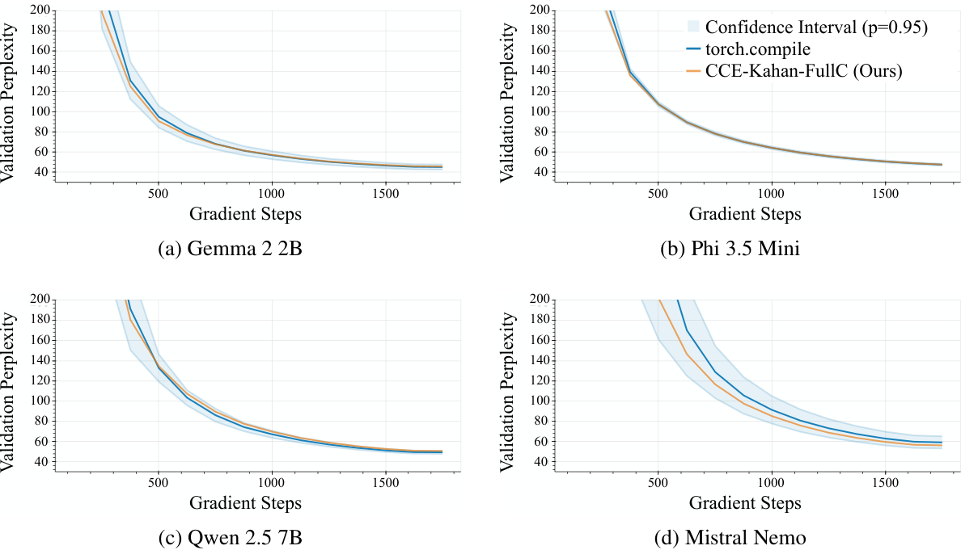
РИСУНОК 5
CCE-Kahan-FullC сохраняет perplexity
Perplexity: меньше значит лучше. OpenWebText, 5 запусков.
16

Slide 17
ТАБЛИЦА A3
CCE экономит память у разных моделей
Модель | Память обычная / CCE, MB | Время CCE / compile, ms
Gemma 2 9B | 28 000 / 1 809 | 208 / 207
Gemma 2 27B | 28 000 / 2 325 | 281 / 256
Mistral NeMo | 12 288 / 1 362 | 180 / 143
Phi 3.5 Mini | 3 006 / 236 | 34 / 22
Qwen 2.5 7B | 14 256 / 1 097 | 136 / 121
Qwen 2.5 32B | 14 256 / 1 567 | 193 / 165
Большой словарь усиливает выгоду. Ускорение зависит от модели.
17

Slide 18
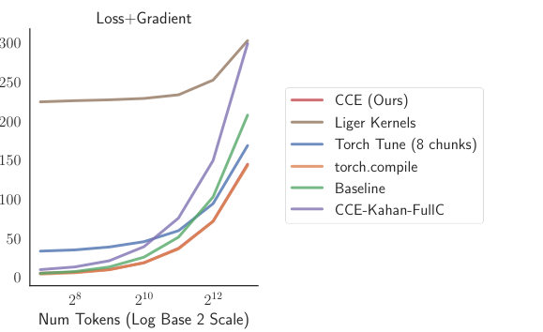
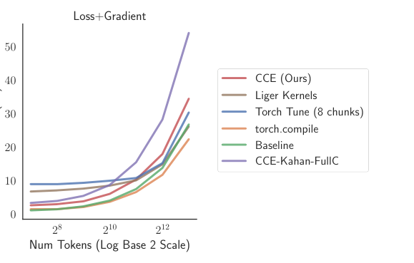
РИСУНКИ A1 И A2
Время растёт вместе с числом токенов
Gemma 2 2B: время, ms
Phi 3.5 Mini: время, ms
На малых batch важны накладные расходы. На больших важны вычисления.
18

Slide 19
ТАБЛИЦЫ 1 И A1
Игнорируемые токены можно убрать заранее
Padding и часть prompt не участвуют в loss.
Их logits можно не вычислять.
Метод | Все токены, ms | Без ignored, ms | Память после, MB
Обычный PyTorch | 208 | 75 | 12 826
torch.compile | 143 | 53 | 7 337
CCE | 145 | 54 | 1 164
Liger | 304 | 303 | 1 314
Ускорение помогает и другим реализациям cross-entropy.
19

Slide 20
ПРАКТИЧЕСКИЕ ОГРАНИЧЕНИЯ
Когда CCE полезен
Большой словарь и batch
Что зависит от задачи
Много токенов в batch,
большой размер словаря,
нехватка GPU-памяти.
Редкие слова при pretraining.
Точность накопления.
Скорость на конкретном GPU.
Формула loss сохраняется
Выигрыш CCE даёт способ вычисления linear и cross-entropy.
Размер словаря и необходимые градиенты остаются прежними.
20

Slide 21
ВЛИЯНИЕ РАБОТЫ
Объединённый loss появился в PyTorch
PyTorch 2.13 добавил LinearCrossEntropyLoss
В при реализации разработчики прямо
ссылались на Cut Cross-Entropy.
F.linear_cross_entropy(e, w, y, options=options)
Встроенный вариант считает logits блоками по токенам.
Для экономии памяти нужно включить chunking через options.
21

Slide 22
ВОСПРОИЗВЕДЕНИЕ
Мои результаты на Qwen3.5-0.8B
Прирост памяти головы
PyTorch / Triton CCE
2 048 токенов в голове
5,684 / 0,545 GiB
Экономия прироста 90,4%
1 024 токена, вся модель
5,413 / 4,416 GiB
Снижение пика 18,4%
Память Triton растёт всего на 7 MiB при 128–2 048 токенах.
Размер блока logits постоянный, увеличивается число блоков.
22

